Slide 1
Презентація
Учениці 10-А класу
Тернопільської ЗОШ
I-III ступенів №2
Козак Людмили

Slide 2

Перекладач

Slide 3

Загальний опис:
Професія перекладача не менш складна і відповідальна, ніж інші професії। Адже перекладач винен відмінно знати не тільки теорію своєї роботи, але і бути чудовим практиком। Професія перекладача визнана однією з найпрестижніших і затребуваних। У перекладачів є свої спеціалізації: хтось займається тільки письмовим перекладом, працює з художніми, науковими, публіцистичними, технічними текстами, статтями і документами. Хтось переводить усну мову (послідовний або синхронний переклад).

Slide 4
Домінуючі види діяльності:
Організація і проведення екскурсій по культурно-історичних місцях для іноземних громадян;
Супровід іноземних громадян під час їхніх візитів у країну;
Надання допомоги в розміщенні і проживанні іноземних громадян;
Переклади на презентаціях, ділових зустрічах, переговорах (синхронні переклади);
Здійснення письмових перекладів (спеціалізованої наукової, технічної, художньої, публіцистичної літератури);
Складання інформаційно-тематичних планів, звітів;
Супровід російськомовних груп при поїздках за кордон;
Здійснення перекладів іноземних теле- і радіопрограм, кінофільмів; викладацька діяльність.
Тим більше, кваліфікація перекладача важлива з погляду кар'єрного зростання। Погодьтесь, навряд чи директор підвищить некомпетентного перекладача і дасть зелене світло в подальшому просуванні в роботі!
Що стосується фінансового питання роботи перекладачем, то тут, як і в багатьох інших спеціальностях, зарплата залежить в першу чергу від регіону мешкання перекладача, специфіки установи, в якій працює перекладач і політики підприємства відносно рівня заробітної плати для співробітників

Slide 5
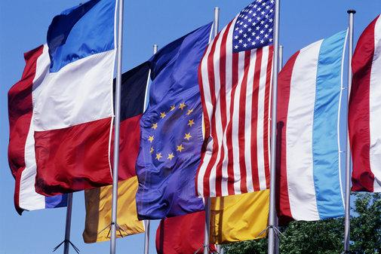
Освіту перекладача можна здобути:
Тернопільський національний педагогічний університет, ім. Володимира Гнатюка;
Київський національний університет ім. Тараса Шевченка;
Національний педагогічний університет ім. М.П. Драгоманова .

Slide 6
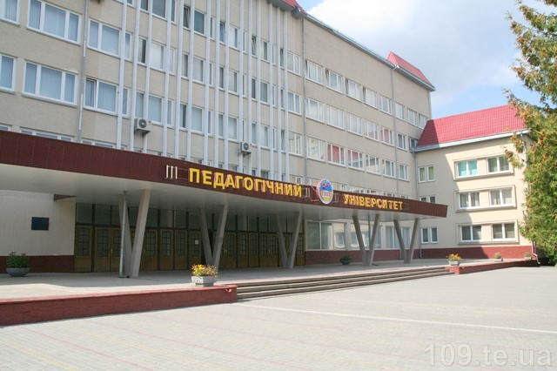
Тернопільський національний педагогічний університет, ім. Володимира Гнатюка.

Slide 7
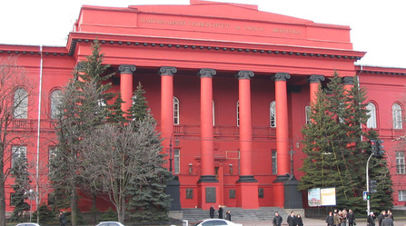
Київський національний університет ім. Тараса Шевченка.

Slide 8
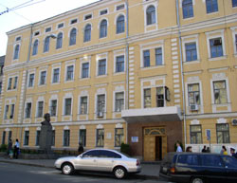
Національний педагогічний університет ім. М.П. Драгоманова.

Slide 9
Здібності: комунікативні здібності (уміння налагоджувати, установлювати контакти з людьми різного віку, статі, соціального стану і культури); вербальні здібності (уміння зв'язно і чітко викладати свої думки, добре поставлена мова, багатий словниковий запас); високий рівень організаторських здібностей; гарні мнемонічні здатності (гарна пам'ять); гнучкість розумових процесів; високий рівень розподілу уваги (здатність приділяти увагу декільком об'єктам одночасно); здатність швидко приймати рішення в умовах ситуації, що змінюється; здатність підносити матеріал з урахуванням особливостей кожної конкретної аудиторії; фізична і психічна витривалість.
Необхідні якості:
В залежності від того, в якій сфері перекладів працює фахівець, залежить і набір його особистих якостей।
Для перекладача-синхроніста потрібна комунікабельність і розвиток такого навику як вірогідне прогнозування - людина тільки починає говорити, а перекладач вже зрозумів, про що піде мова.
Для перекладача, бере участь у ділових переговорах, важливо бути дипломатом і у разі конфронтації сторін іноді буває непогано пом'якшити загальний тон переговорів.
А ось тим, хто працює над письмовими перекладами, знадобляться вдумливо, посидючість і здатність абстрагуватися.

Slide 10
Плюси професії:
Можливість самореалізації в будь-яких галузях: письмовий переклад, перекладач-синхроніст, усний або послідовний переклад, переклад фільмів, книг, журналів;
Людину, що володіє іноземною мовою охоче беруть у журналістику, туристичні фірми, PR-компанії, менеджмент;
Є можливість спілкуватися з різними людьми і вивчати культури інших країн;
Від професіоналізму перекладача часто залежить сприятливий результат переговорів.
Мінуси професії:
Нестабільна завантаження в різні місяці обсяг переказів може відрізнятися в кілька разів;
Часто гонорари отримують не за фактом здачі матеріалу, а коли приходить оплата від замовника;
Іноді до таких фахівців відносяться як до людей другого сорту: перекладачі супроводжують делегації по магазинах і барам, а іноді виконують кур'єрські доручення!
Перспективи:
Кар'єрне зростання перекладача визначається ступенем складності завдань для нього
Місце роботи:
МісцеБюро перекладів - не єдине місце роботи। Професіонал може вибрати практично будь-яку сферу діяльності: робити англомовні версії сайтів, працювати в ЗМІ, збираючи інформацію "під замовлення" із зарубіжних джерел, супроводжувати політиків і бізнесменів в поїздки за кордон, виконувати обов'язки турменеджера, бронюючи квитки і путівки.
Можна знайти місце референта-перекладача в різних компаніях або влаштуватися в бюро перекладів. У Києві їх сотні. Втім, крупних бюро, реально орієнтованих на роботу з корпоративними замовниками, значно менше.

